Slide 1






Slide 2











CHO
GO FORWARD
Case
Journey
CHO Record Sample
Family
Tree
Gallery
CHO
Mini
Games

Slide 3


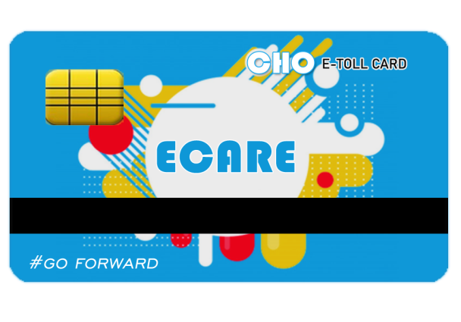
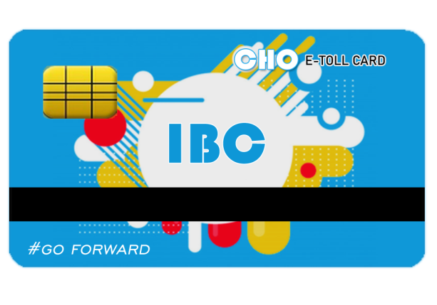
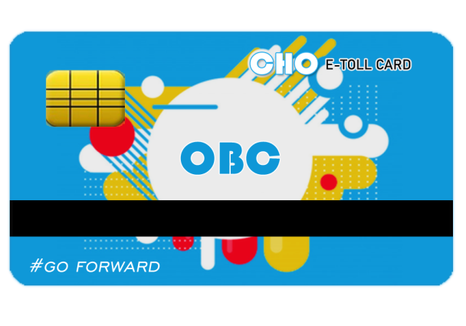

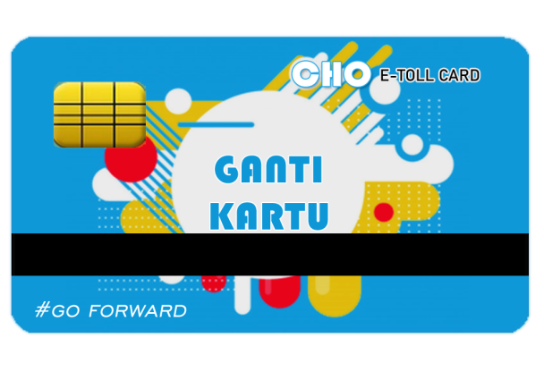


CHO
GO FORWARD
Case Journey
Case
Journey
CHO Record Sample
Family
Tree
Gallery
CHO
Mini
Games

Slide 4

CHO
GO FORWARD
CHO Record Sample
Case
Journey
CHO Record Sample
Family
Tree
Case Refund Pulsa
Case Jaringan
Gallery
CHO
Mini
Games

Slide 5
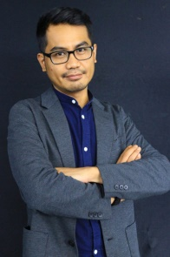
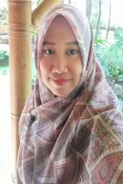
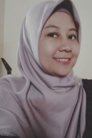
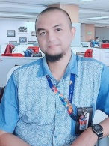
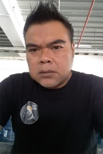
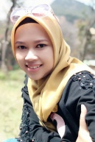
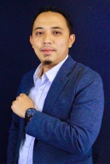
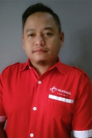
CHO
GO FORWARD
ANJAR KESUMARAHARJO
(Supervisor CHO)
Case
Journey
Diah Fitriyana Aziza
(Admin Support)
Aprilliani
(Admin Support)
CHO Record Sample
ADE EKA TAMARA
(Team Leader)
DANI KARDANI
(Team Leader)
YULI SETIAWATI
(Team Leader)
INDRA NUGROHO
(Team Leader)
RUDDY CORDIANDI
(Team Leader)
Family
Tree
ADI ARDIANSYAH
AHMAD YUSRON HALIM
ANGGUN RISKY SOBANA
ASEP SURYANA
ASRI SOLIHATI
DWI YUARININGSIH
Haryo Prabawan
KOHARUDIN
LIA MARLIANA
RAHMALIA
RIZAL MUHAMAD RIZKY
RUHIYAT
SITI ROMLAH
SRI UTAMI RAKHMAWATI
TOMI TRISETYO NUGROHO
WAHYU BAMBANG ARIF
YENI RAHMAWATI
MUHAMAD FAUZAN MAULUDI
HARSONO E.P.
AGUNG WALIANSYAH
ALVIN PUSPA WARDANI
CITRA CORNELIUS
DELLA SUSILAWATI
EKA MARDIYANI
ELANG SUGIONO
FERINA PUJANGGAWATI
GIACINTA RENA GAYATRI
HELMI FAHRI DWI GUNA
MARINA SEPTIANTI
MIKA FRAMIKA MARANTIKA
REZHA RIZKIA ANANDITA
RIDWAN
SISWANTO
SYARA SITI NURJANAH
ULUNG TRIHANDOYO
VENI VERANIKA KANIA
HENDRY DAVID
IPAN SOPIYAN
ADITYO CHRISNO DARMAWAN
AGUSTIANA
ANI
AZWAR ACHMADI
DEWI KULSUM
DIAN PERMATASARI
EKA DEA KRISTIYANTI
HANDIANA
IMANTA SURBAKTI
INDRA KAUSAR
JEJEN JAELANI FRIHATNA
MICKY MARTILOVA
NANDANG HASANUDIN
NENIH JULIANI SAFITRI
RESKI ESHARI
RIKA SUARTIKA SARI
RISKY ARYANA
TIA SULASTRI
Widuri ludyaningrum
MERY SULASTRI
AFRIZAL FITRIAN DWI CAHYA
ANTON SUJARWO
ASEP MARYANA
BAKTI WIBAWA
BAMBANG TRI ANDOYO
DIAN VERONICA
FAJRI ARFAN
FATIMAH MISPA NURAHMI
GITA FEBRIANTY RAHAYU
HENDRIYANA
HESTI RESTIA
KEUKEU ROSYANA
MILLA CORSALINA DEWI
MILA LESTARI
RIMA RACHMAWATI
RONI ZAMRONI JOHARUDIN
SAEFULOH
SANTI NOVIANTI RIDWANSYAH N
YUPIA DIAN RATNA
AHMAD NAOVAL SHAHAB
DINI OCTAVIANI
EGGI GILANG RAMADHAN
FAJAR BUDIAWAN
FERRY KUSDINAR
IKA FITRIYA
MAULANA AINUL YAQIN
MEIDA MITASARI
MIRZA
MOHAMAD DAHLAN FAZHRY
MUKSIN GANDA KUSUMA
RAISMAN
RD HABIB RIPNA M. T.AL AZIZ
RENNY MARLANI OKTAVIA
RULLY
SURYA LUMBANTOBING
WIDANINGSIH JR
WINDI SOLIHAT PERMANA
YENI NURUL AENI
Gallery
CHO
Mini
Games

Slide 6



CHO
GO FORWARD
Gallery CHO
Case
Journey
CHO Record Sample
Family
Tree
Gallery
CHO
Mini
Games

Slide 7





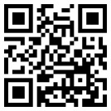
CHO
GO FORWARD
Mini Games
Case
Journey
CHO Record Sample
Family
Tree
Gallery
CHO
Scan Here !
Mini
Games

Slide 8

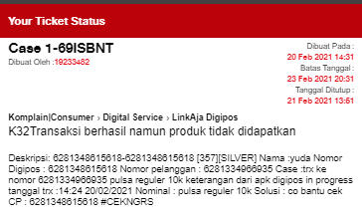
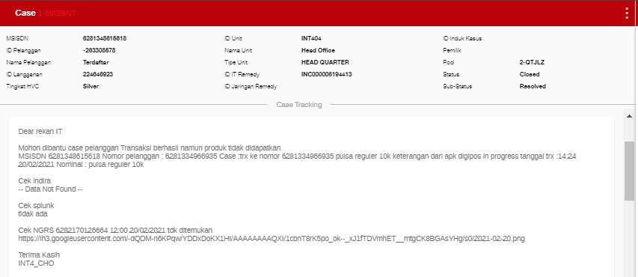
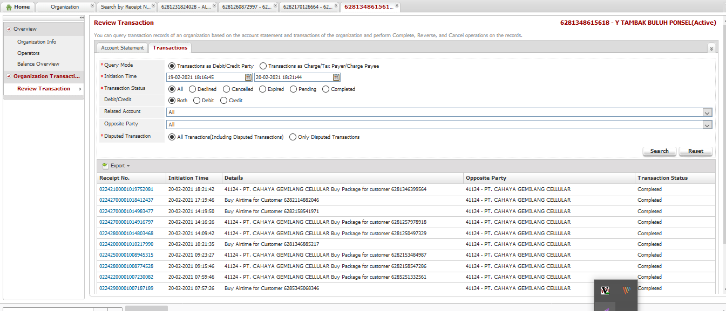
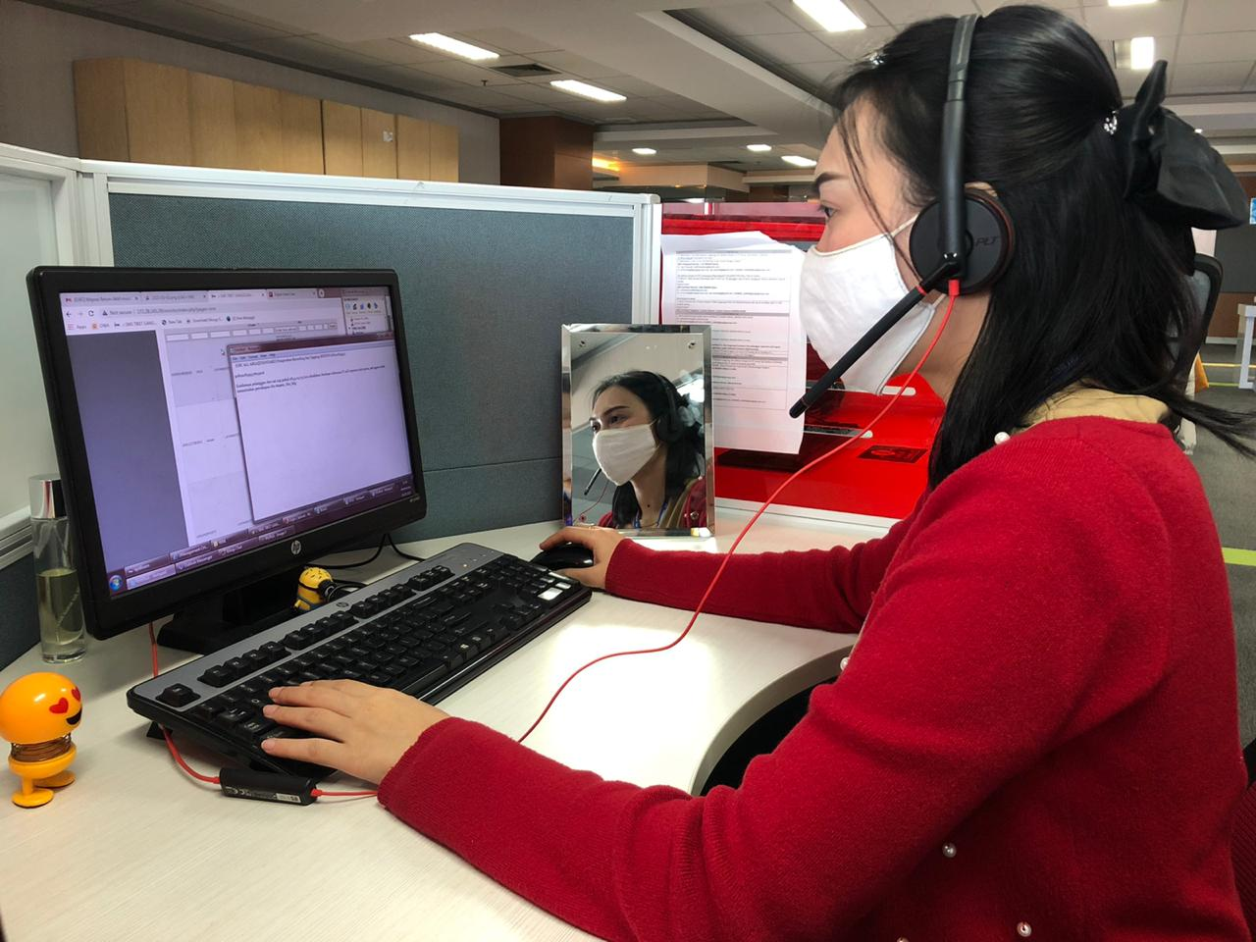
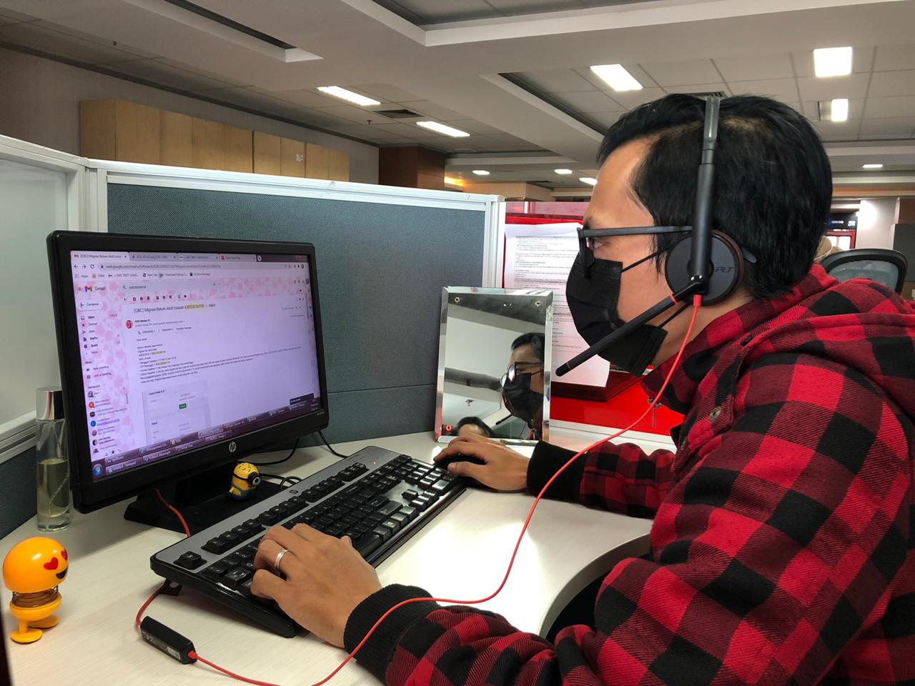
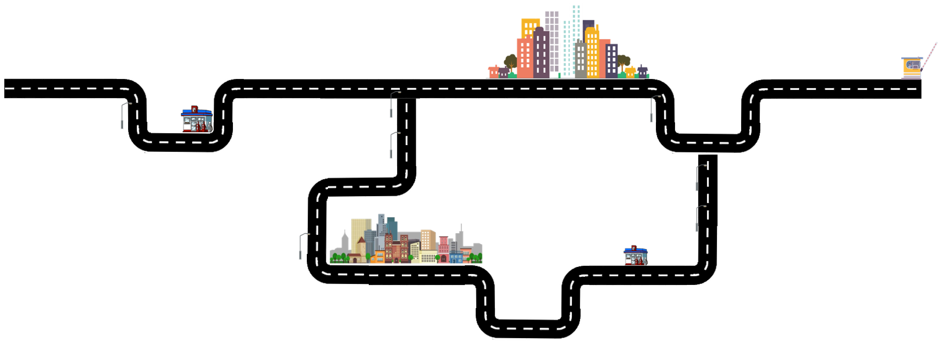













CHO
GO FORWARD
Case Journey
Case
Journey
CHO Record Sample
Ada Transaksi
Tidak ada Transaksi
Agent 357 Membuat
Case
CHO melakukan pengecekan status NGRS
CHO Callback untuk infokan hasil pengecekan status NGRS
Case Closed
Family
Tree
CHO Callback untuk infokan case akan dikoordinaskan ke IT
Gallery
CHO
IT melakukan Pengecekan Status NGRS
Laporan Koordinasi IT
Mini
Games

Slide 9

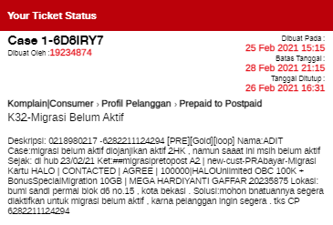
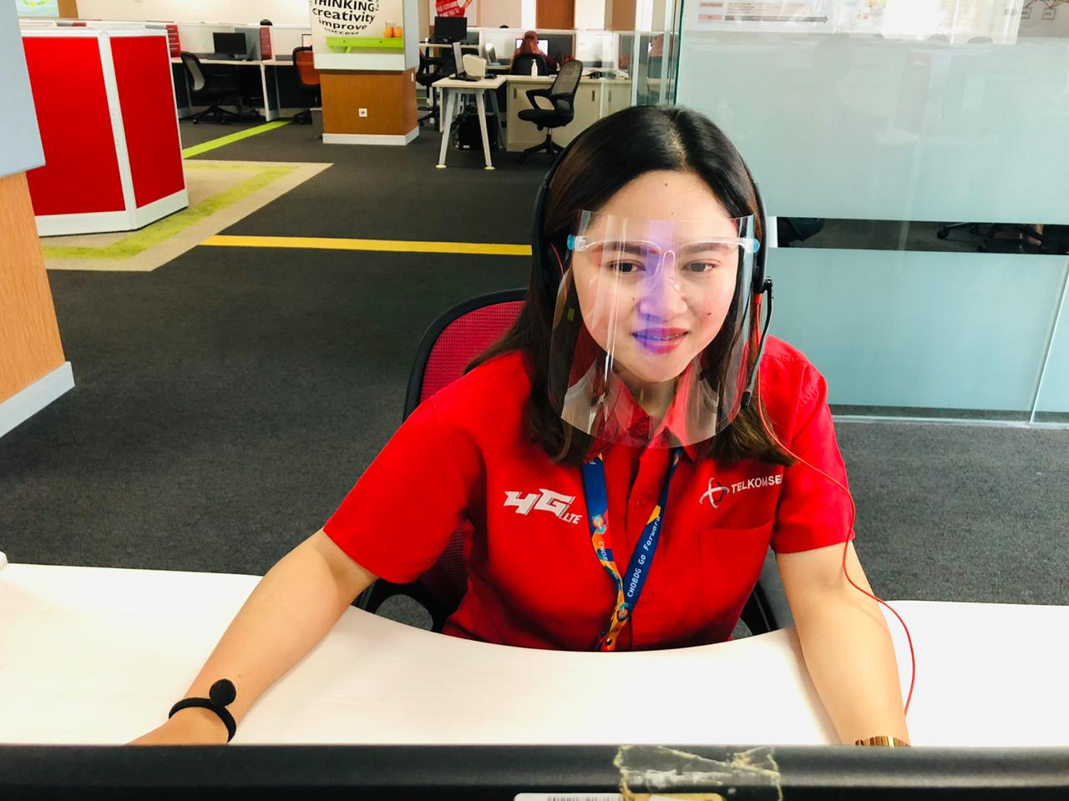
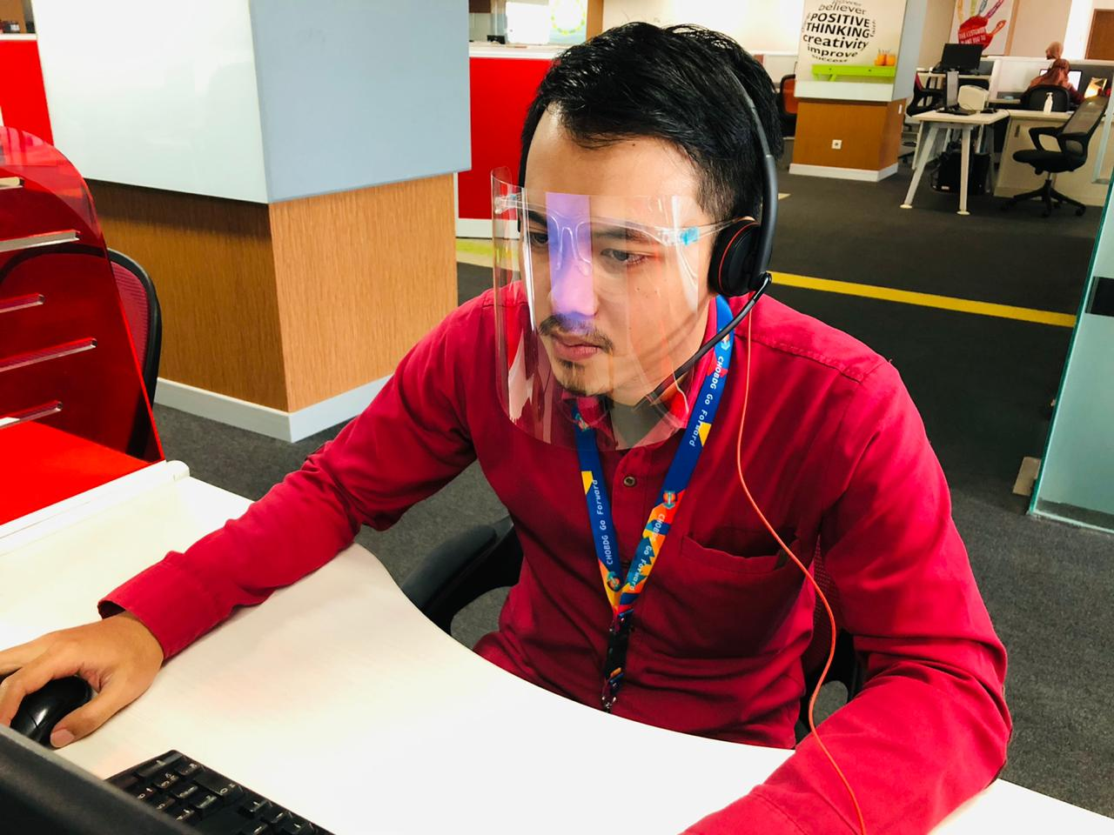
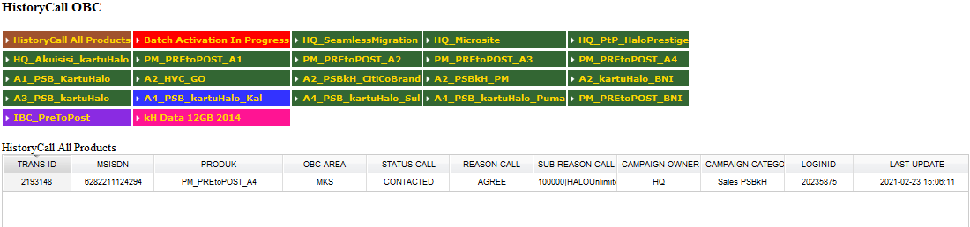
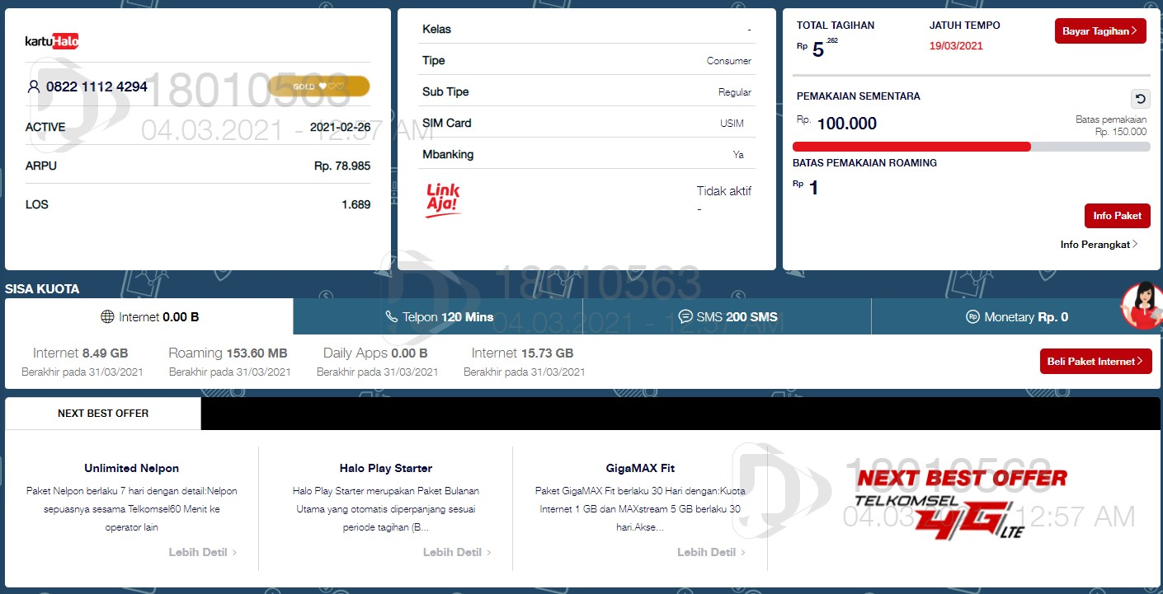
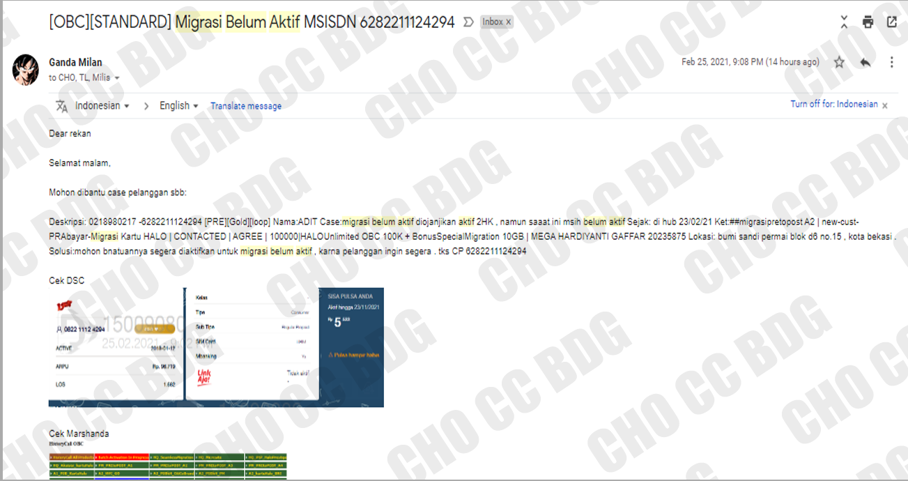



CHO
GO FORWARD
Case Journey
Case
Journey
CHO Record Sample
Sudah Migrasi
Belum Migrasi
Agent IBC
membuat case Migrasi belum aktif
CHO melakukan pengecekan status Nomor
CHO Callback untuk infokan Migrasi Kartu Halo sudah aktif
Case Closed
Family
Tree
CHO melakukan Analisa Case dan Callback pelangan bahwa case dalam proses Koordinasi
Laporan Koordinasi Migrasi belum aktif
Hasil eksekusi Migrasi Kartu Halo
Gallery
CHO
OBC melakukan eksekusi Migrasi Kartu Halo
Mini
Games

Slide 10

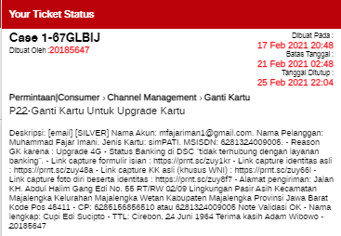
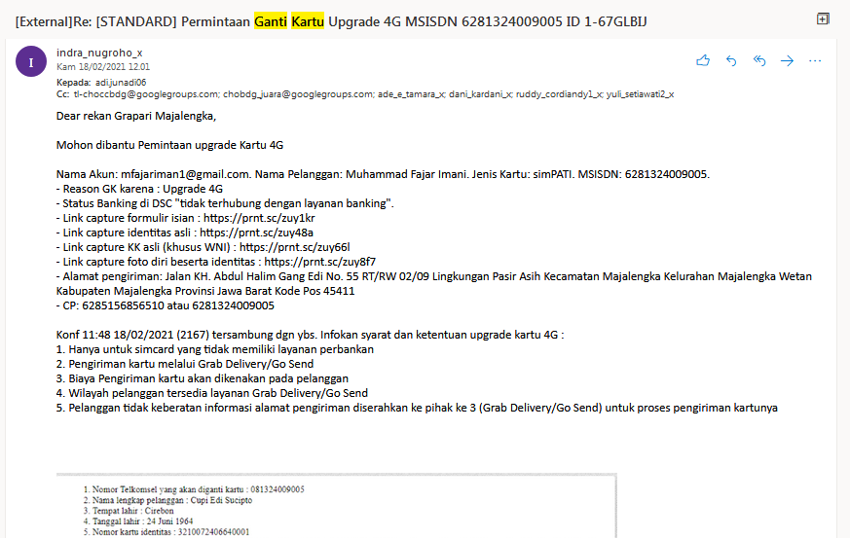
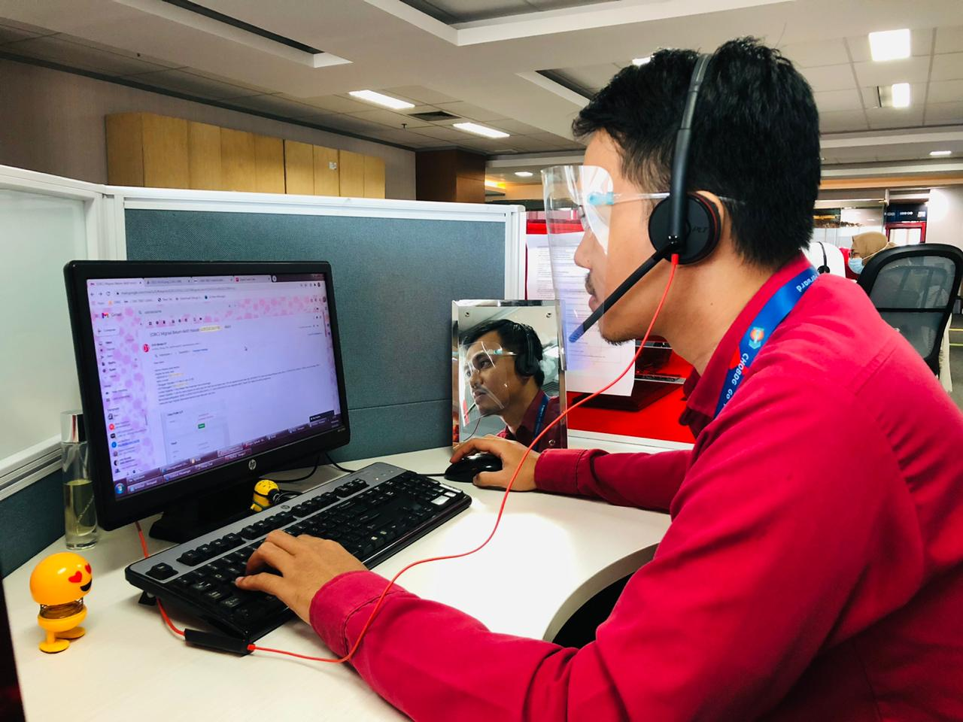

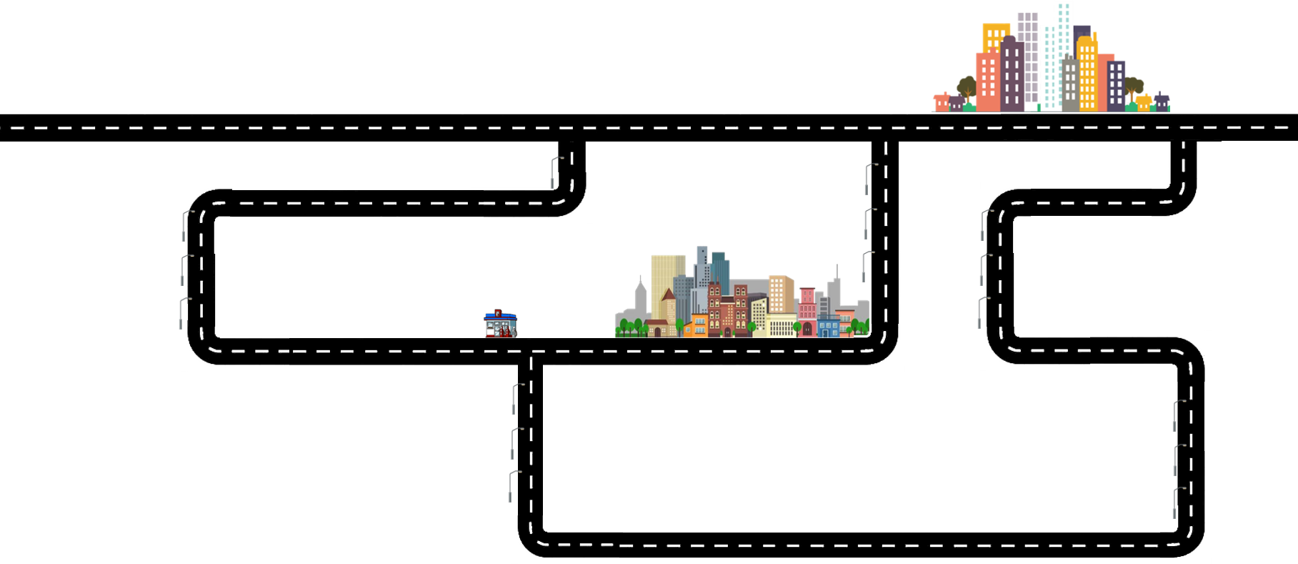

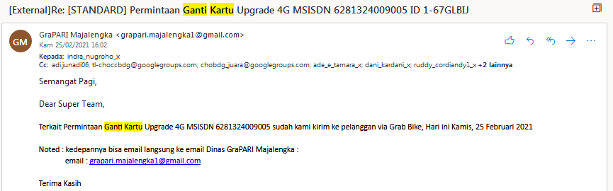
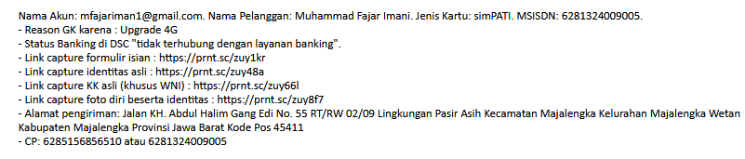


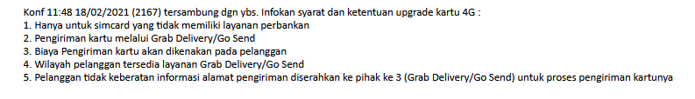


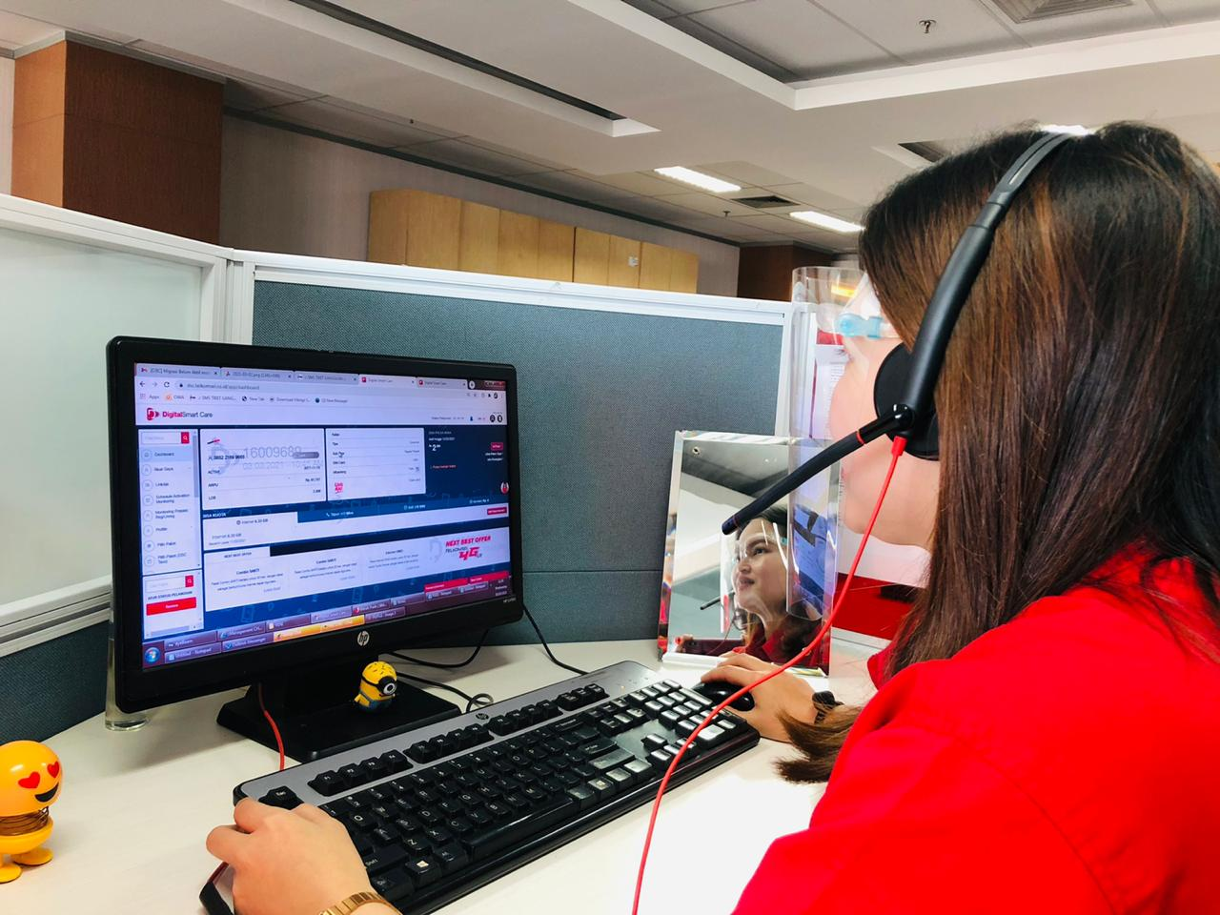



CHO
GO FORWARD
Case Journey
Case
Journey
Phase 1
Agent membuat case Permintaan
Ganti Kartu
CHO melakukan pengecekan Data pelanggan
Data tidak Valid
Data Valid
CHO Callback Infokan Ganti kartu Online belum dapat diproses
CHO Record Sample
Case Closed
Family
Tree
CHO konfirmasi ke Pelanggan terkait
S & K
Ganti Kartu Online
Pelanggan tidak setuju
Pelanggan setuju
Pelanggan menerima
kartu yang baru
Gallery
CHO
CHO konfirmasi ke Grapari terdekat dengan lokasi pelanggan
Grapari melakukan proses Ganti Kartu
Grapari Konfirmasi ke pelanggan dan Monitoring pengiriman kartu
Mini
Games

Slide 11

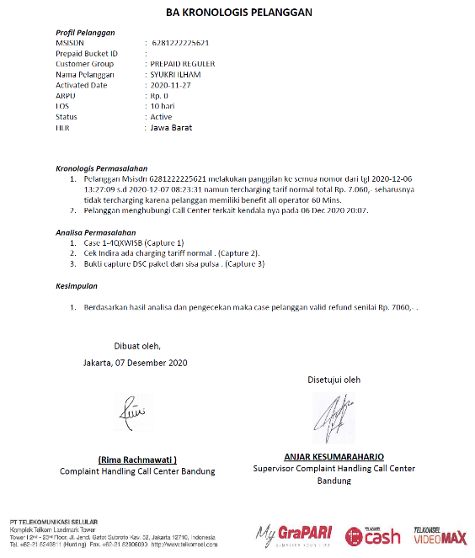
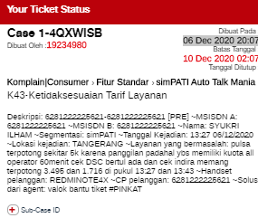
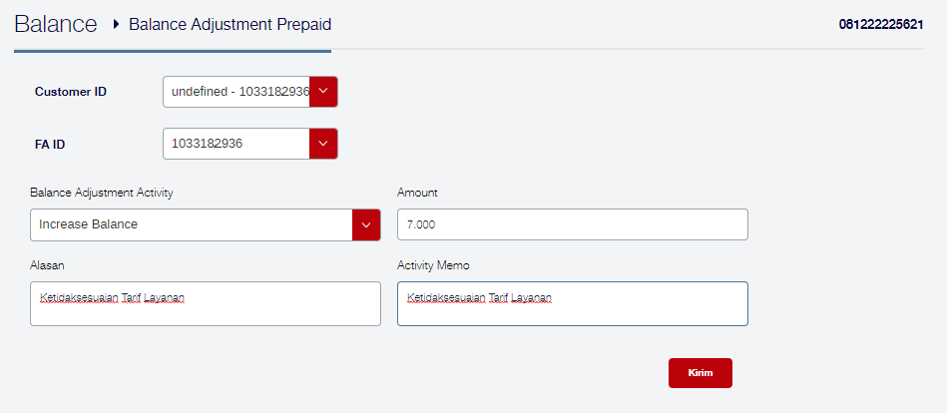
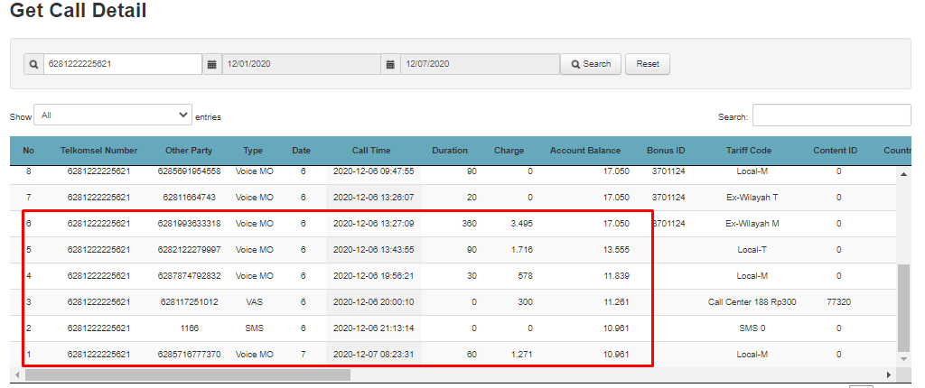
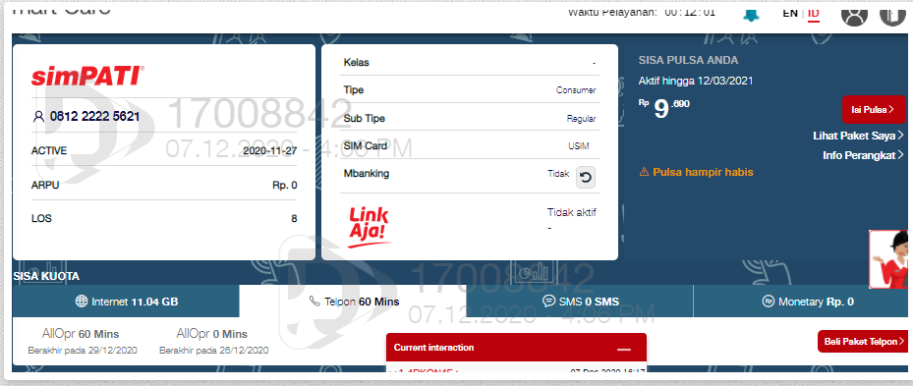



CHO
GO FORWARD
Case Journey
Case
Journey
CHO Record Sample
Tidak ada Anomali
Ada Anomali
Agent IBC membuat
Case ketidaksesuaian penggunaan kuota telepon
CHO melakukan pengecekan dan Analisa Case
CHO Callback untuk infokan hasil pengecekan Pulsa terpotong
Case Closed
Family
Tree
Hasil pengecekan Pulsa pelanggan Valid dilakukan Refund
CHO Callback untuk infokan Hasil Pengecekan dan status Refund
CHO membuat BA
Gallery
CHO
CHO eksekusi Refund
Mini
Games

Slide 12

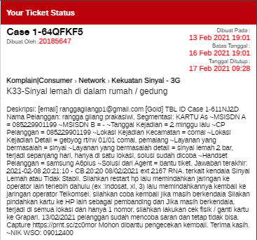
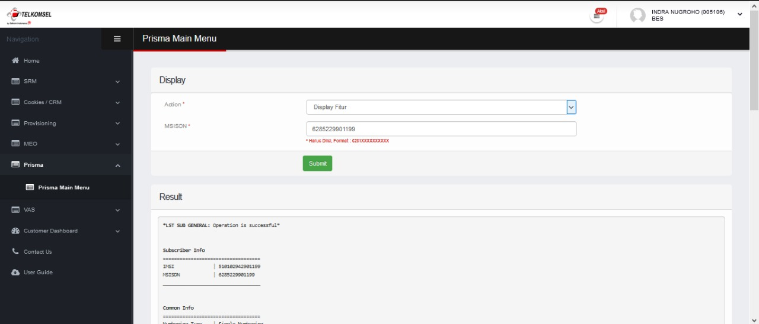
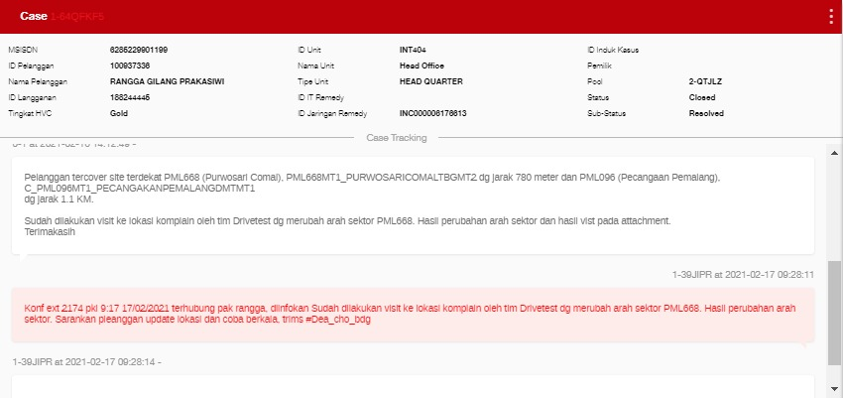
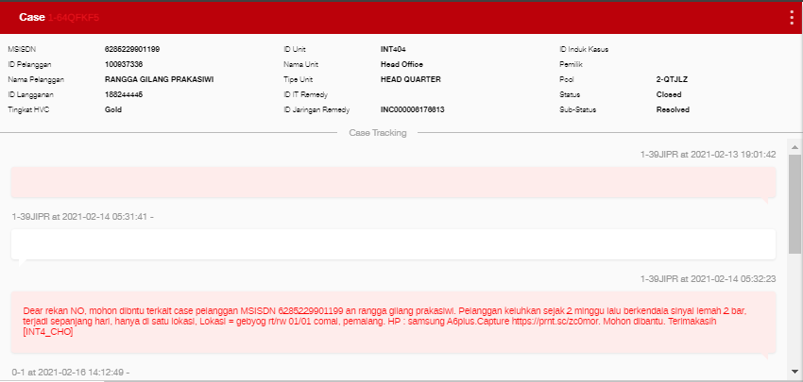
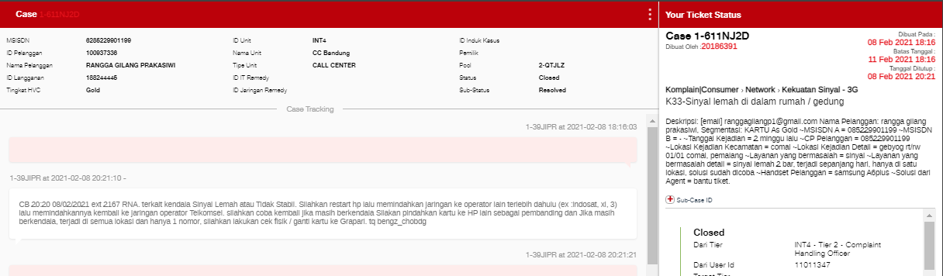




CHO
GO FORWARD
Case Journey
Case
Gathering
CHO Callback Infokan sudah dibantu refresh fitur nomor
CHO Record Sample
Profil nomor OK
Profil nomor NOK
Agent E-Care
membuat case Network
CHO melakukan pengecekan Profil Nomor
Case Closed
Family
Tree
CHO melakukan Analisa histori Case
CHO Callback Infokan sesuai Hasil Koordinasi Tim Network
Laporan Koordinasi Kendala Sinyal Tidak Stabil
Hasil Koordinasi Tim Network
Gallery
CHO
Tim Network Melakukan pengecekan dan analisa
Mini
Games

Slide 13
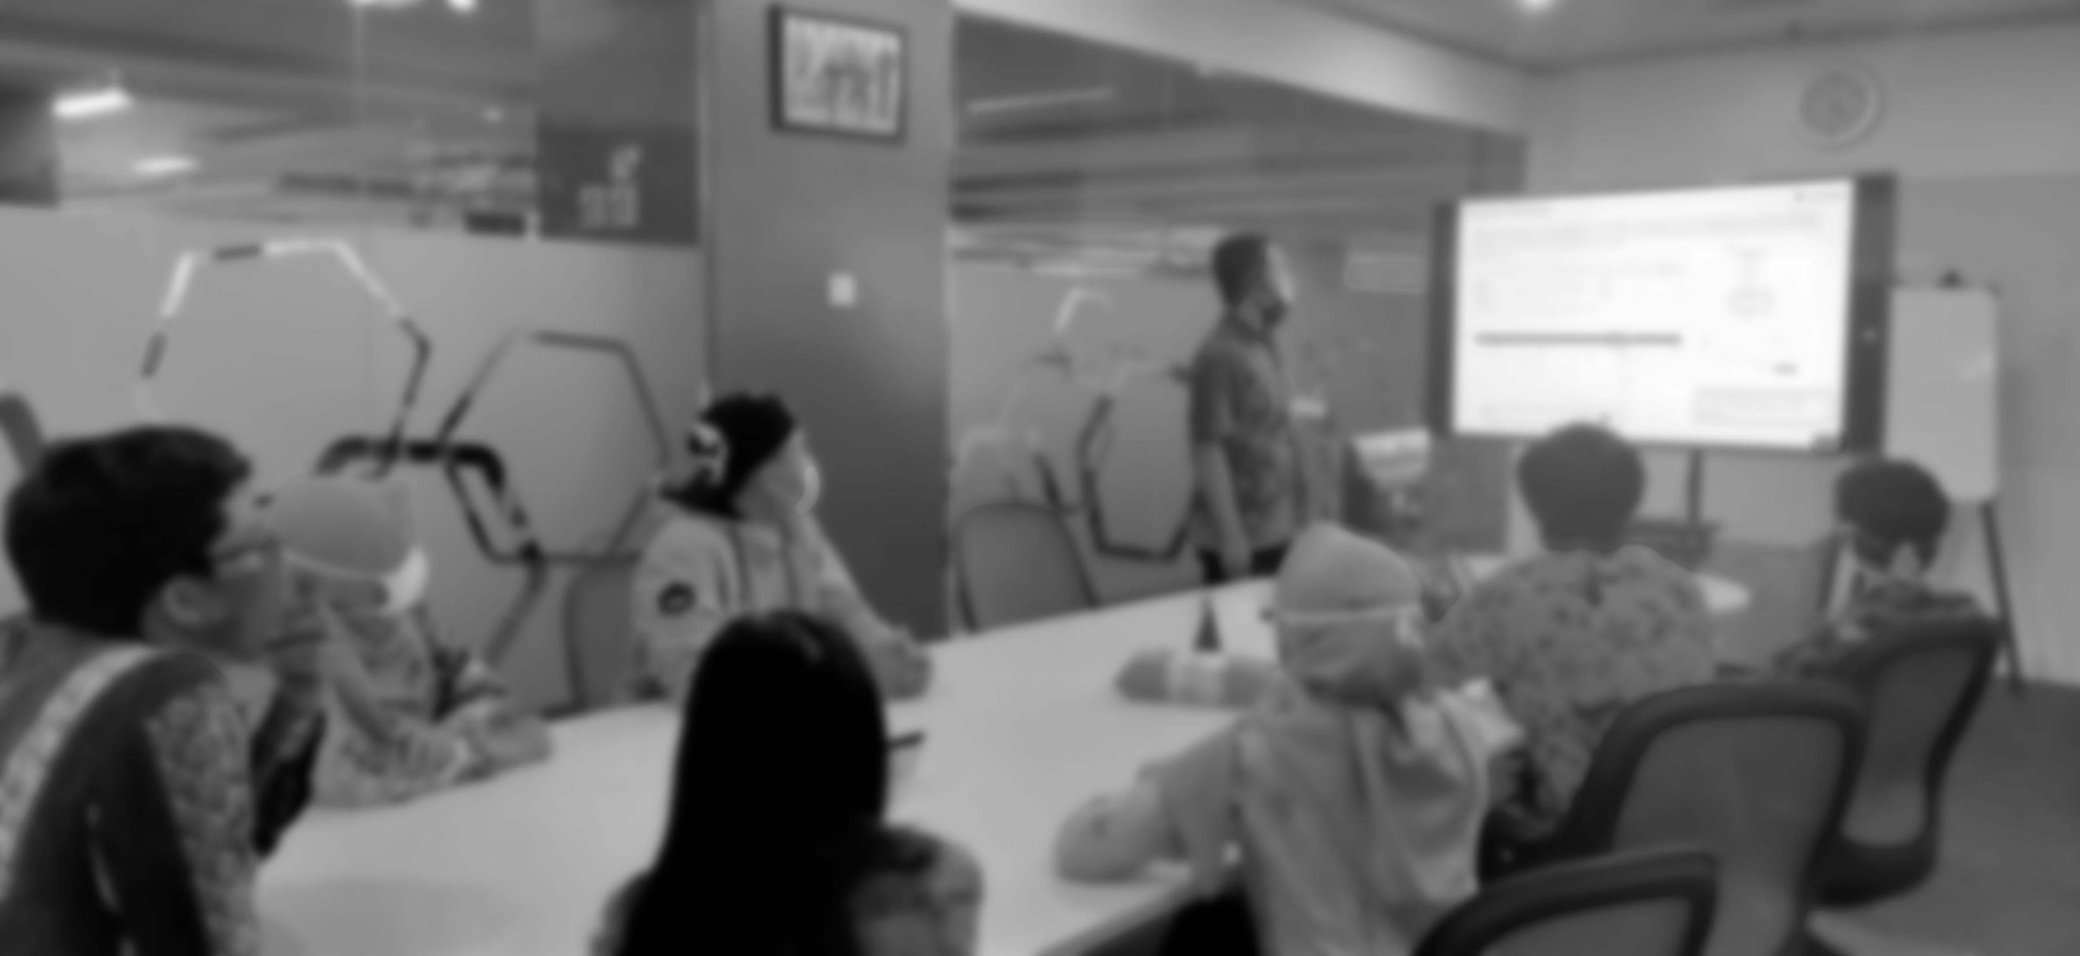
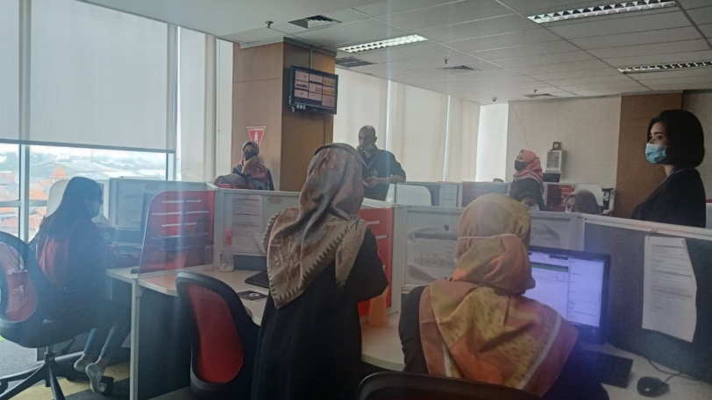
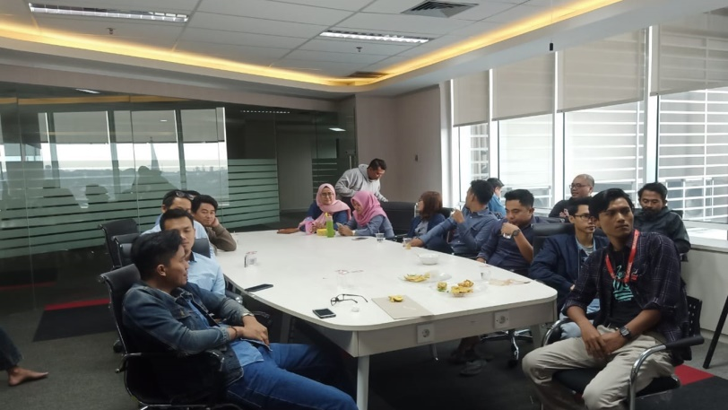
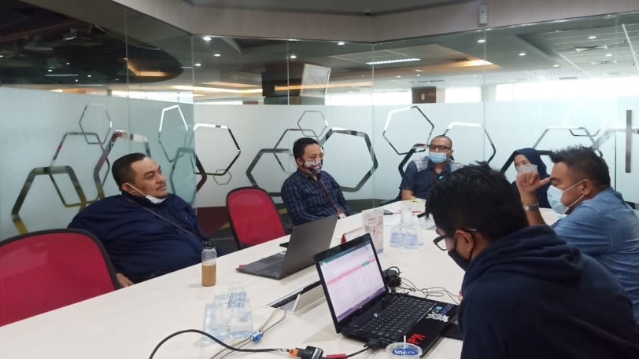
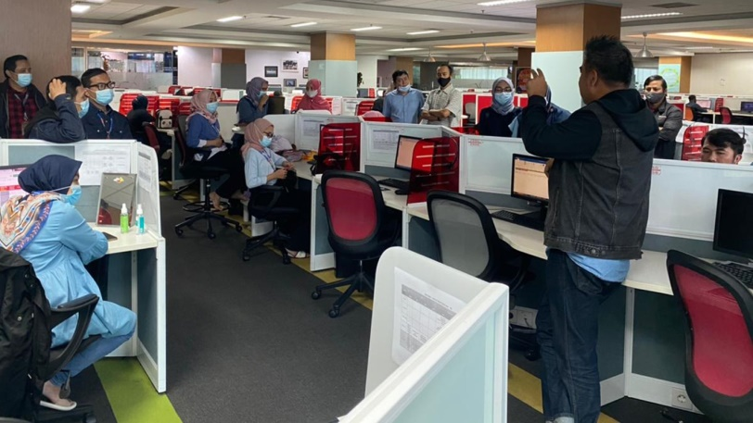
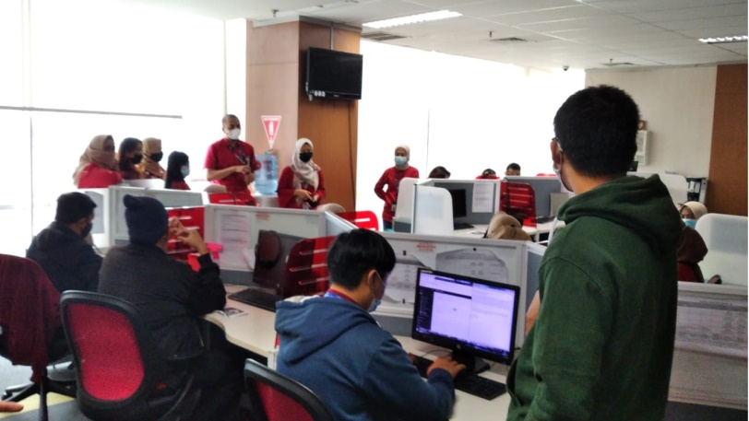
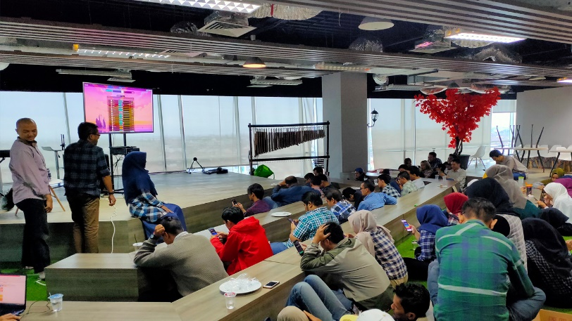

NEXT

Slide 14






PREVIOUS
NEXT

Slide 15






PREVIOUS

Slide 16

Nama : Saefuloh
Asal : Bandung Barat
IG : _saefuloh
FB : saefuloh.ss@gmail.com
Hobby : Menulis
"Ada yang tak seberuntung kamu. Tapi rasa syukurnya melebihi dirimu"

Slide 17






